Slide 1
Прогноз data-трафіку абонента
Sofia Shvets

Slide 2

Ціль моделі
Спрогнозувати навантаження мережі через 6 місяців
Тип задачі: регресійне прогнозтичне моделювання
Характеристика, яку прогнозуємо: кількість використаних ГБ абонентом
Дата скорингу
Об’єм використаного data-трафіку
Історичні дані
1 серпня
1 січня
1 липня

Slide 3


Бізнес-розуміння
Мережа зв’язку
Виявлення точок росту: місця, в яких потрібні базові станції для майбутнього попиту
Побудова високоякісної інфраструктури мобільного зв'язку
Приймати рішення про розподіл інвестицій на покращення якості мережі
Маркетингові ініціативи
Поглиблене розуміння майбутньої поведінки конкретного абонента
Кампанії, спрямовані на утримання і розвиток data usage абонентів
Аналітика для дослідження можливості проведення монетизації

Slide 4
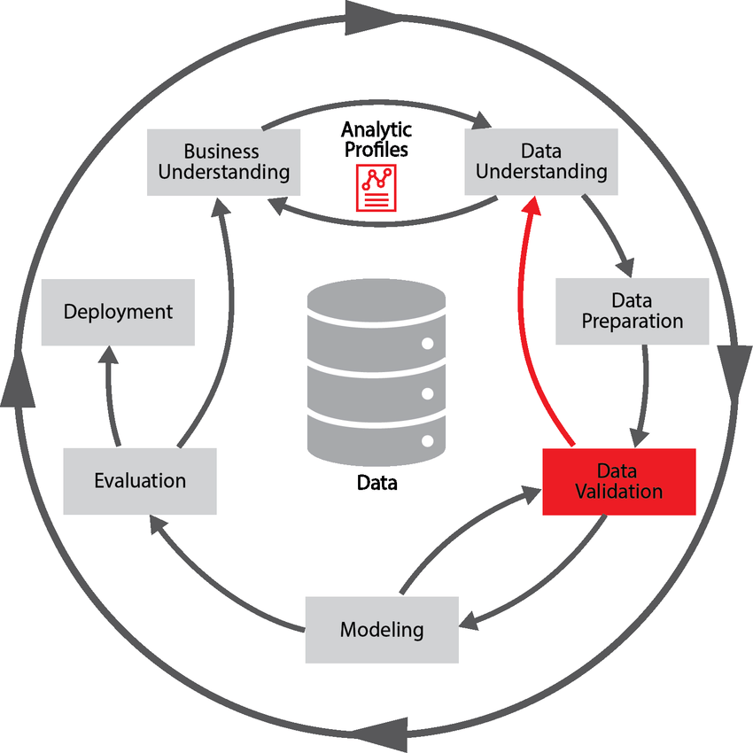
Процес побудови моделі
CRISP-DM - найбільш поширена методологія дослідження даних. (представлена в 1999 році)
Модель життєвого циклу дослідження даних у методології складається із шести фаз, а стрілки позначають найбільш важливі та часті залежності між фазами.

Slide 5

Розуміння даних
Історичні дані для 250 тис. абонентів із заздалегідь відомою цільовою характеристикою – використання трафіку через 6 місяців
Глибина характеристик – півроку
Понад 900 стандартних характеристик: тарифний план, баланс, дані про девайс, активність та ін.
Історія помісячного використання трафіку за півроку до дати скорингу

Slide 6


Підготовка даних
Гігієнічні критерії
По спостереженнях: видалення дублікатів, абонентів з відсутніми даними
По характеристиках: видалення характеристик, як не несуть цільової інформації та зі сталим значенням
Генерація характеристик по трафіку
Помісячна динаміка використання інтернету
Статистичні показники: використаний максимум за пів року, мінімум, стандартне відхилленя
Глобальна зміна трафіку півроку тому – зараз

Slide 7

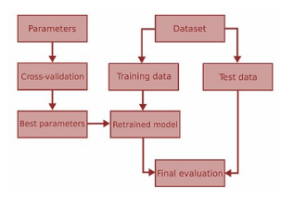
Архітектура моделі
Cross-validation - методика перевірки моделі для оцінки того, як результати статистичного аналіз буде узагальнено до незалежного набору даних

Slide 8

LightGBM – обраний аглоритм для регресійного моделювання
Алгоритм, реалізований на деревах рішень, посилених за допомогою бустингу, який допомагає деревам виправляти помилки самостійно:
Краща точність, ніж в будь-якого бустингового алгоритму
Винайдений в 2016 командою Microsoft Research
Переможець більшості kaggle змагань: від Google, Netflix, etc.

Slide 9

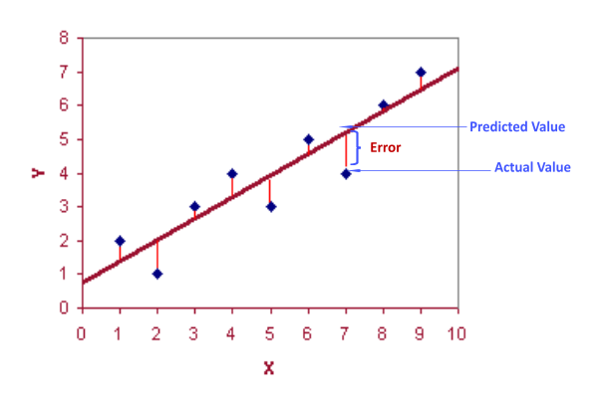
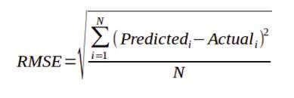
Методика оцінки моделі

Slide 10

Оцінка моделі
RMSE test = 8.31
RMSE train = 8.21 (свідчить, що модель не перенавчилася)

Slide 11

Найважливіші показники абонента, що впливають на майбутнє використання трафіку
Згенеровані характеристики трафіку: сума за півроку, середнє, динаміка та ін.
Дані безпосередньо 4g трафіку
Дані про девайс: скільки користується девайсом, ціна
Дані про локацію

Slide 12

Введення моделі в продуктив
Щомісячний прогноз використання трафіку
Побудова звітності на основі прогнозу про майбутнє навантаження мережі і необхідні базові станції
Маркетингові ініціативи:
Щотижневий прогноз для аналітичних розрахунків та смс-розсилок
Онлайн-скоринг для формування оферу в додатку\на сайті

Slide 13
Thank you

